Slide 1
1514: Исследование подверженности персонала кредитно-финансовых организаций фишинговым атакам
МИЭМ НИУ ВШЭ
Департамент
Прикладной математики
Москва
2023
Руководитель проекта:
Сорокин Александр Владимирович

Slide 2
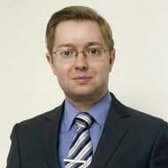
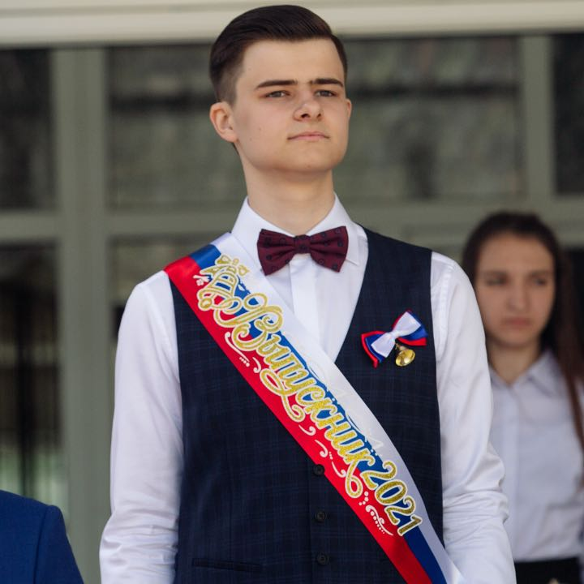
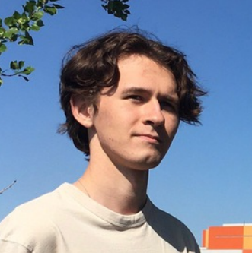
Команда проекта
МИЭМ НИУ ВШЭ
Исследование подверженности персонала кредитно-финансовых организаций фишинговым атакам
Состав проекта
Сорокин Александр Владимирович
Руководитель проекта
Коноваленко Даниил Петрович
Программист / Аналитик
Дема Иван Романович
Аналитик-разработчик математической модели

Slide 3

Команда проекта
МИЭМ НИУ ВШЭ
Исследование подверженности персонала кредитно-финансовых организаций фишинговым атакам
Состав проекта
Патракеев Сергей Владимирович
Программист / Аналитик - Лидер проекта
Альтамаре Артемий Андреевич
Программист / Аналитик
Яблочников Данила Сергеевич
Аналитик-разработчик математической модели

Slide 4

Заказчик проекта
МИЭМ НИУ ВШЭ
Исследование подверженности персонала кредитно-финансовых организаций фишинговым атакам
Состав проекта
ПАО
Сбербанк

Slide 5

Описание проекта
МИЭМ НИУ ВШЭ
Исследование подверженности персонала кредитно-финансовых организаций фишинговым атакам
Описание проекта
Наш проект направлен на изучение угроз фишинговых атак, а так же на разработку способов оценки слонжости фишинговых атак. Исследование будет основываться на данных собранных в процессе учений по фишингу внутри компании Сбербанк. Конечной целью для нас является математически обоснованная система оценки сложности фишинговой атаки, а так же перечень мер и предложений, направленных на снижение вероятности успешной фишинговой атаки внутри компании.

Slide 6

Актуальность проекта
МИЭМ НИУ ВШЭ
Исследование подверженности персонала кредитно-финансовых организаций фишинговым атакам
Описание проекта
В первую очередь наш проект был мотивирован реальной потребностью крупной компании в новой системе оценки угрозы от фишинга. Подобные работы проводятся и в зарубежной среде, но их результаты требуют серьезной доработки. Так же, согласно данным, полученным в ходе учений по фишингу, существенный процент людей либо ведутся на фишинговое письмо, либо игнорируют его. Все эти варианты являются негативными для компании. Именно поэтому нужна четкая система оценки угроз и рисков, связанных с фишинговым, а так же конкретные предложения по борьбе с ним.

Slide 7

Цели и задачи проекта
МИЭМ НИУ ВШЭ
Исследование подверженности персонала кредитно-финансовых организаций фишинговым атакам
Описание проекта
Цель: Разработка экспертной системы оценки подверженности сотрудников организации мошенническим воздействиям в форме фишинговых рассылок

Slide 8
Цели и задачи проекта
МИЭМ НИУ ВШЭ
Исследование подверженности персонала кредитно-финансовых организаций фишинговым атакам
Описание проекта
Задачи:
Проанализировать данные учений по фишингу в Сбербанке
Собрать дополнительную информацию по фишингу
Разработать математическую модель для оценки сложности фишинговой атаки
Предложить способы снижения рисков связанных с фишингом

Slide 9
Ожидаемый результат
МИЭМ НИУ ВШЭ
Исследование подверженности персонала кредитно-финансовых организаций фишинговым атакам
Описание проекта
Создание методики определения уровня сложности фишингового сценария.
Разработка базы сценариев для проведения фишинговых учений с различной логикой.
Разработка системы для подбора фишингового сценария заданного уровня сложности.
Разработка рекомендаций по комплексу мер для предотвращения реализации фишинга.

Slide 10
Этапы реализации
МИЭМ НИУ ВШЭ
Исследование подверженности персонала кредитно-финансовых организаций фишинговым атакам
Описание проекта
Проанализировать данные по фишинговым учениям, предоставленные Сбербанком
Выделить исходы в каждом сценарии (учении), рассчитать вероятности для каждого возможного исхода.
Составить на основе полученных данных математическую модель.

Slide 11
Этапы реализации
МИЭМ НИУ ВШЭ
Исследование подверженности персонала кредитно-финансовых организаций фишинговым атакам
Описание проекта
Составить психологические портреты для разных должностей в компании
Провести независимый эксперимент для получения дополнительных данных
Предложить на основе полученных данных систему оценки сложности фишинговой атаки
Предложить способы снизить подверженность фишингу в коллективе

Slide 12

Приобретаемые навыки
МИЭМ НИУ ВШЭ
Исследование подверженности персонала кредитно-финансовых организаций фишинговым атакам
Описание проекта
Практические навыки проведения и анализа результатов фишинговых учений в крупной организации.

Slide 13

Дальнейшее развитие
МИЭМ НИУ ВШЭ
Исследование подверженности персонала кредитно-финансовых организаций фишинговым атакам
Описание проекта
Внедрение созданной системы оценки и мер противодействия в реальный рабочий процесс
Использование полученных данных для построения прогнозов касательно возможных будущих фишинговых атак

Slide 14
Спасибо за внимание!
МИЭМ НИУ ВШЭ

